Slide 1
불편한 noex 기획서

Slide 2
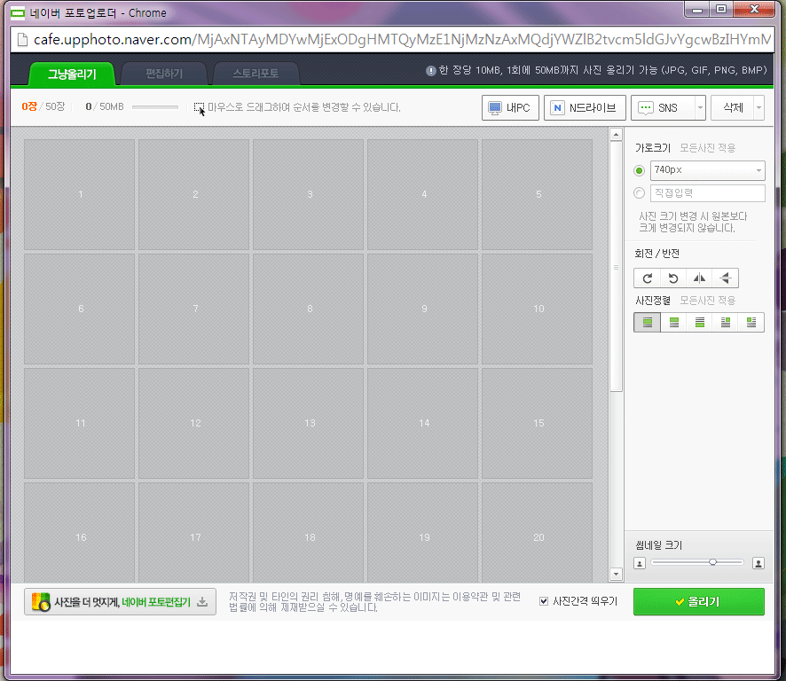
Description
- 파일 올릴때
드래그앤드롭
또는 내PC눌려서 이미지를 올림(제일 우선시 했던 이야기)
- 가로크기는 어제 이야기 드렸는데 인자에서 기본 해상도 조절 가능하거나 직접입력으로 사이즈 조절
- 회전기능은 편집때 할것인지 상의
- 이미지 정렬은 X
- 썸네일 크기X 고정크기로 가죠?

Slide 4
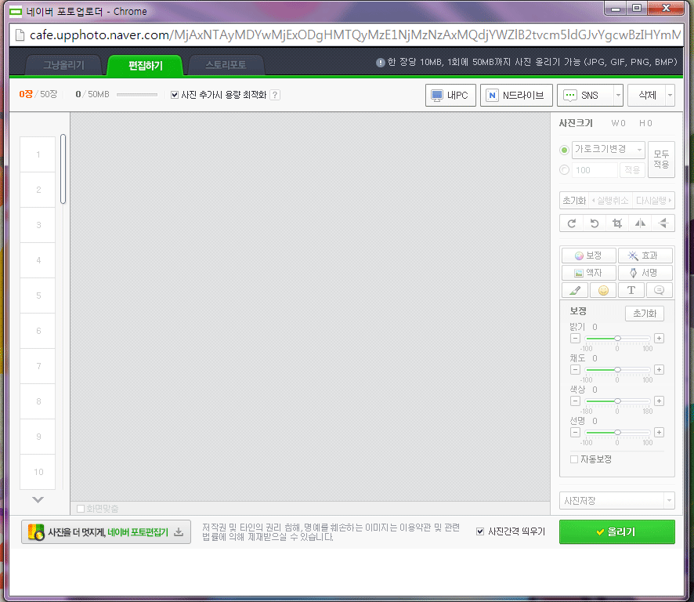
Description
- 사진 자르기 기능
- 보정 기능 X
초기화 기능
회전기능
반전기능(시간되면)
화면맞춤
로컬 저장

Slide 6
다음 이미지 슬라이드 예시

Slide 7
